Slide 1










FreeRTOS 内核实现与应用开发实战指南
任务延时列表的实现
淘宝：fire-stm32.taobao.com
论坛： www.firebbs.cn
扫描进入淘宝店铺

Slide 2
主讲内容
01
任务延时列表的工作原理
02
实现任务延时列表
03
修改代码
参考资料:《FreeRTOS 内核实现与应用开发实战指南》

Slide 3
任务延时列表的工作原理
回想一下，以前是怎么实现阻塞延时的？有什么缺点？
在FreeRTOS中，有一个任务延时列表，实际上有两个，为了方便讲解原理，我们假装合并为一个，其实两个的作用是一样的。当任务需要延时的时候，则先将任务挂起，即先将任务从就绪列表删除，然后插入到任务延时列表，同时更新下一个任务的解锁时刻变量：xNextTaskUnblockTime的值。
xNextTaskUnblockTime的值等于系统时基计数器的值xTickCount加上任务需要延时的值xTicksToDelay
任务延时列表表维护着一条双向链表，每个节点代表了正在延时的任务，节点按照延时时间大小做升序排列。每次在SysTick中断就比较一下系统时基计数器的值xTickCount与下一个任务的解锁时刻变量xNextTaskUnblockTime的值。

Slide 4
实现任务延时列表
FreeRTOS定义了两个任务延时列表，当系统时基计数器xTickCount没有溢出时，用一条列表，当xTickCount溢出后，用另外一条列表。
static List_t xDelayedTaskList1;
static List_t xDelayedTaskList2;
static List_t * volatile pxDelayedTaskList;
static List_t * volatile pxOverflowDelayedTaskList;

Slide 5
任务延时列表初始化
任务延时列表属于任务列表的一种，也是在prvInitialiseTaskLists()函数中初始化。
vListInitialise( &xDelayedTaskList1 );
vListInitialise( &xDelayedTaskList2 );
pxDelayedTaskList = &xDelayedTaskList1;
pxOverflowDelayedTaskList = &xDelayedTaskList2;

Slide 6
xNextTaskUnblockTime
xNextTaskUnblockTime是一个在task.c中定义的静态变量，用于表示下一个任务的解锁时刻。xNextTaskUnblockTime的值等于系统时基计数器的值xTickCount加上任务需要延时值xTicksToDelay。当系统时基计数器xTickCount的值与xNextTaskUnblockTime相等时，就表示有任务延时到期了，需要将该任务就绪。
xNextTaskUnblockTime在vTaskStartScheduler()函数中初始化为portMAX_DELAY

Slide 7
修改代码
修改vTaskDelay()
实现prvAddCurrentTaskToDelayedList()：添加当前任务到延时列表
修改xTaskIncrementTick()：更新时基，在更新的过程中判断是否到期
实现taskSWITCH_DELAYED_LISTS()：切换延时列表，实际就是更换pxDelayedTaskList和pxOverflowDelayedTaskList这两个指针的指向
实现prvResetNextTaskUnblockTime()：更新xNextTaskUnblockTime的值

Slide 8
修改代码
修改taskRESET_READY_PRIORITY()：当任务要延时的时候，将任务从就绪列表移除，然后添加到延时列表，同时将任务在优先级位图表uxTopReadyPriority中对应的位清除。在清除任务在优先级位图表uxTopReadyPriority中对应的位的时候，需要判断就绪列表pxReadyTasksLists[]在当前优先级下对应的链表的节点是否为0，只有当该链表下没有任务时才真正地将任务在优先级位图表uxTopReadyPriority中对应的位清零。

Slide 9
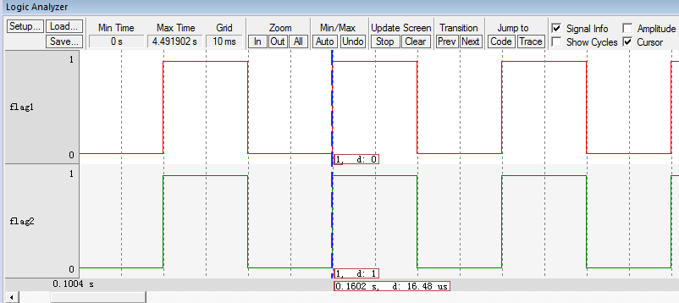
实验

Slide 10

FreeRTOS 内核实现与应用开发实战指南
THANKS
论坛： www.firebbs.cn
淘宝：fire-stm32.taobao.com
扫描进入淘宝店铺

